Slide 1
Présentation Finale – P3
Par :
Amazigh Abibsi, Raphael Bouchard, Charles Carignan, Édouard Denommée, Jeffrey Fisher, Marc-Antoine Houde et Sébastien Courtois

Slide 2
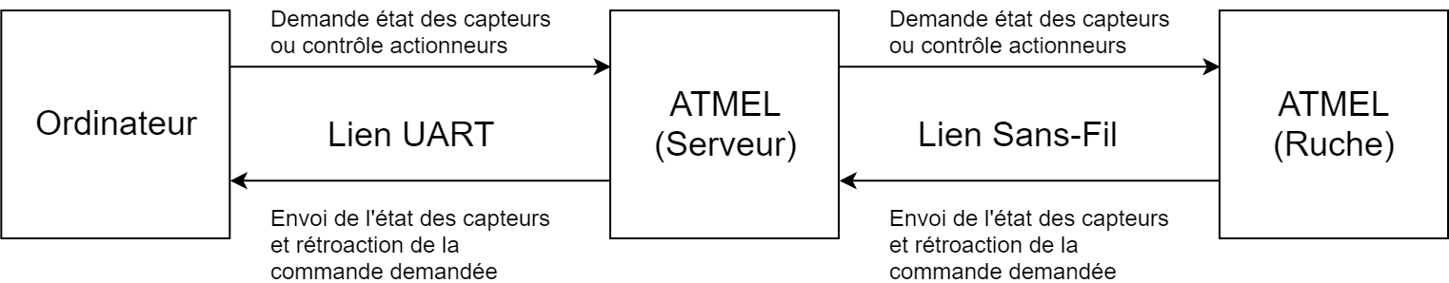
Architecture Globale

Slide 3
Architecture Globale - Enjeux
Ordinateur:
Coordination des demandes
Gestion de l’historique des données
Serveur:
Assurer le transfert de l’information vers les ruches (UART vers sans-fil)
Coordination des communications vers plusieurs ruches
Ruche:
Assurer réponse à jour des capteurs et actionneurs
Confirmer l’éxécution des commandes

Slide 4
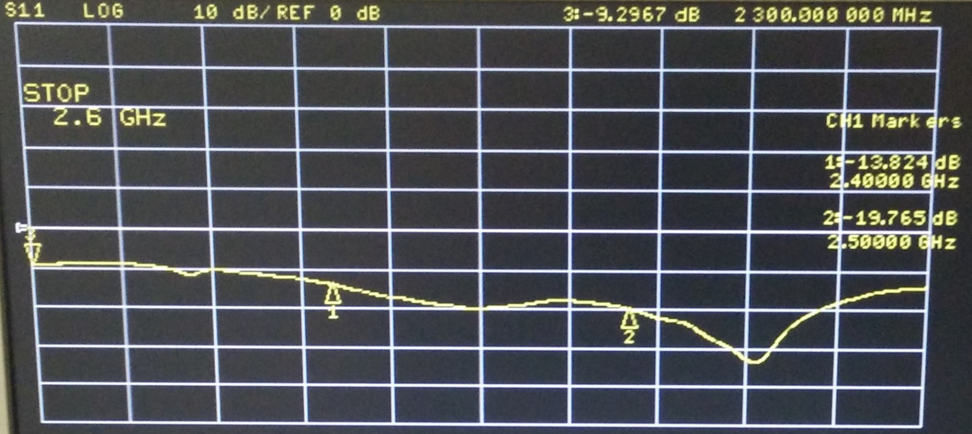
Antennes – 3D
Trouver documentation confirmant le design
Avoir une directivité (Ruche vers Serveur)
Coefficient de réflexion dans la bande ISM:
de -13,84dB à – 19,77dB

Slide 5
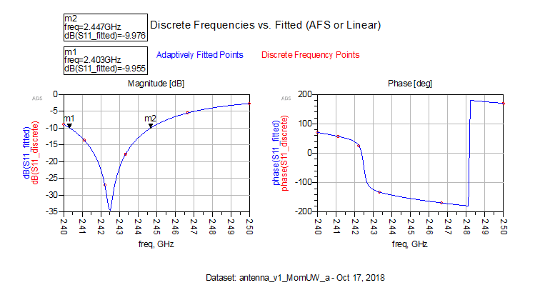
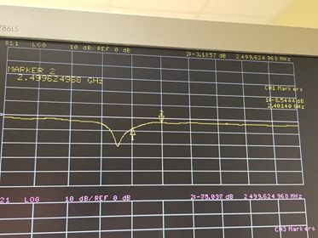
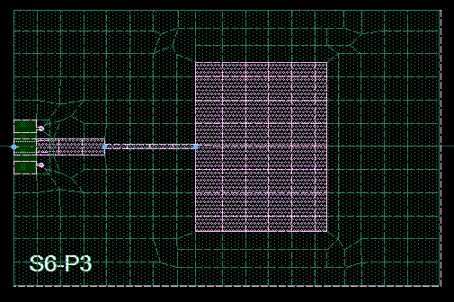
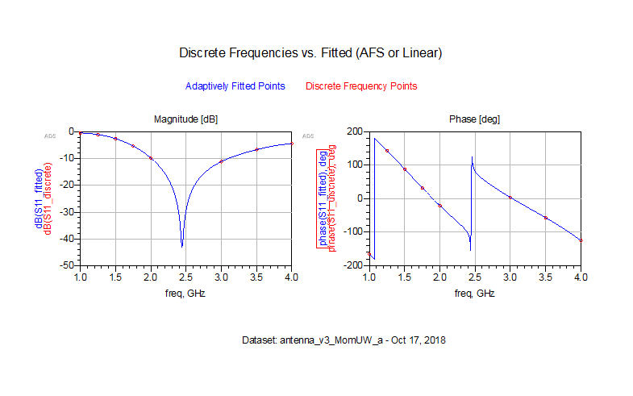
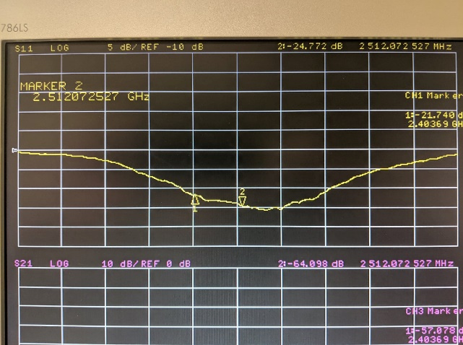
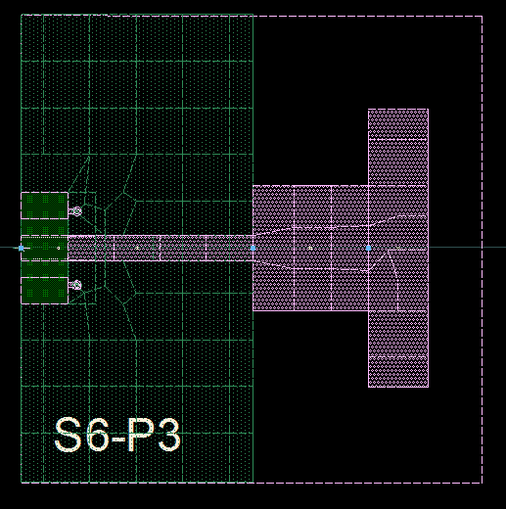
Antennes - Planaires
Temps d’adaptation avec ADS
Deux modèles différents par précaution
Coefficient de réflexion dans la bande ISM:
de -3,19dB à – 8,54dB
Coefficient de réflexion dans la bande ISM:
de -21,69dB à -24,92dB

Slide 6
Antennes - APPs
APP 2:
Calculs des dimensions d’une antenne planaire
Utilisation d’ADS
APP 3:
Lignes de transmission
Adaptation d’impédance

Slide 7
Chaîne RF
Défis
Apprentissage des composantes (APP2)
Choix des composantes (APP3)
Choix du design d’implémentation (APP3)
Validation du système (APP3)
Solutions
Essais en laboratoire
Caractérisation physique des composantes
Chaîne de type hétérodyne double-conversion

Slide 8
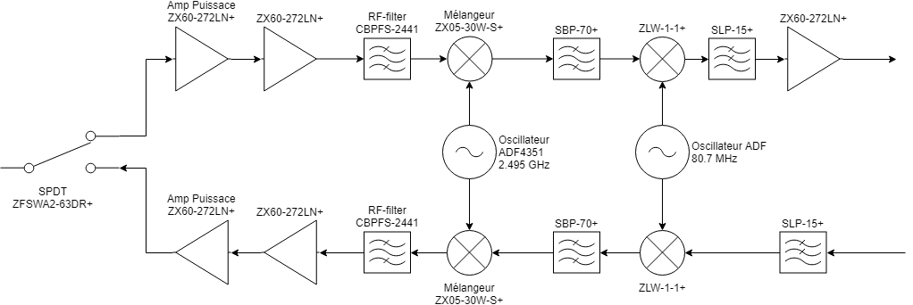
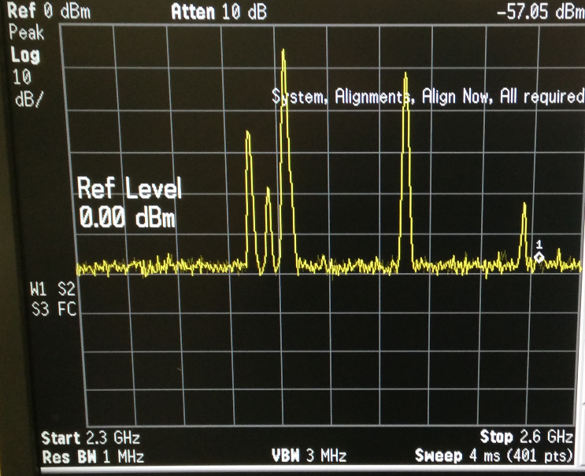
Chaîne RF
Chaîne implémentée
Fréquence d’envoi utile : 2,425 GHz

Slide 9
Modem Numérique
Difficultés rencontrées:
Mauvais signal souvent causé par des délais
Utilisation de la librairie DSP Builder Standard Blockset uniquement

Slide 10
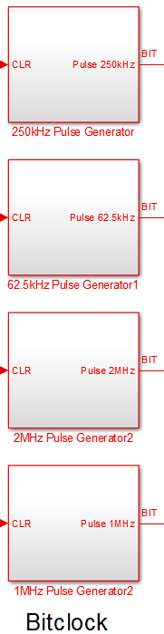
Modem Numérique
Calculs des horloges:
250kHz est la fréquence de transmission des bits
250kHz ÷ 4-bits = 62,5kHz soit un pulse par symbole 100MHz ÷ 62,5kHz = 1600 donc modulo de 1600
62,5kHz x 32-bits = 2MHz soit un pulse par 32-chips Modulo 50
2MHz ÷ 2 rails = 1MHz par rail, chips divisé en 2 rails Modulo 100

Slide 11
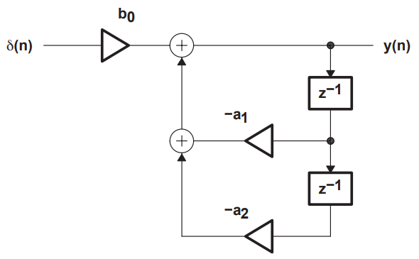
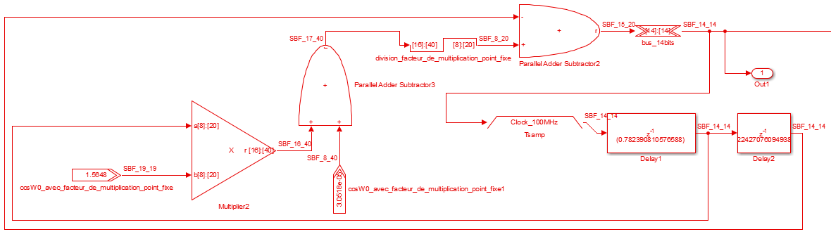

Modem Numérique
Calculs des sinus:
$y\left(n−1\right)=A cos\left(φ−2π \frac{f}{f_{s}}\right)$
$y\left(n−2\right)=A cos\left(φ−4π \frac{f}{f_{s}}\right)$
$a_{1}=2 cos\left(2π \frac{f}{f_{s}}\right)$
$a_{2}= −1$

Slide 12

Modem Numérique
Calculs des sinus:
1MHz ÷ 2 = 500kHz, car un demi-sinus vaut maintenant 1-bit
$cos$ de $f$ = 10,7MHz et $f_{s}$= 100MHz $y\left(n−1\right)$= 0,782390810576588 $y\left(n−2\right)$= 0,224270760949381 $a_{1}$ = 1,564781621153176
$cos$ de $f$ = 500kHz et $f_{s}$= 100MHz $y\left(n−1\right)$= 0,999506560365732 $y\left(n−2\right)$= 0,998026728428272 $a_{1}$ = 1,999013120731463
$sin$ de $f$ = 10,7MHz et $f_{s}$= 100MHz $y\left(n−1\right)$= 0.622787780488113 $y\left(n−2\right)$= 0.974526872786577 $a_{1}$ = 1.564781621153176
$sin$ de $f$ = 500kHz et $f_{s}$= 100MHz $y\left(n−1\right)$= 0.031410759078128 $y\left(n−2\right)$= 0.062790519529314 $a_{1}$ = 1.999013120731463

Slide 13
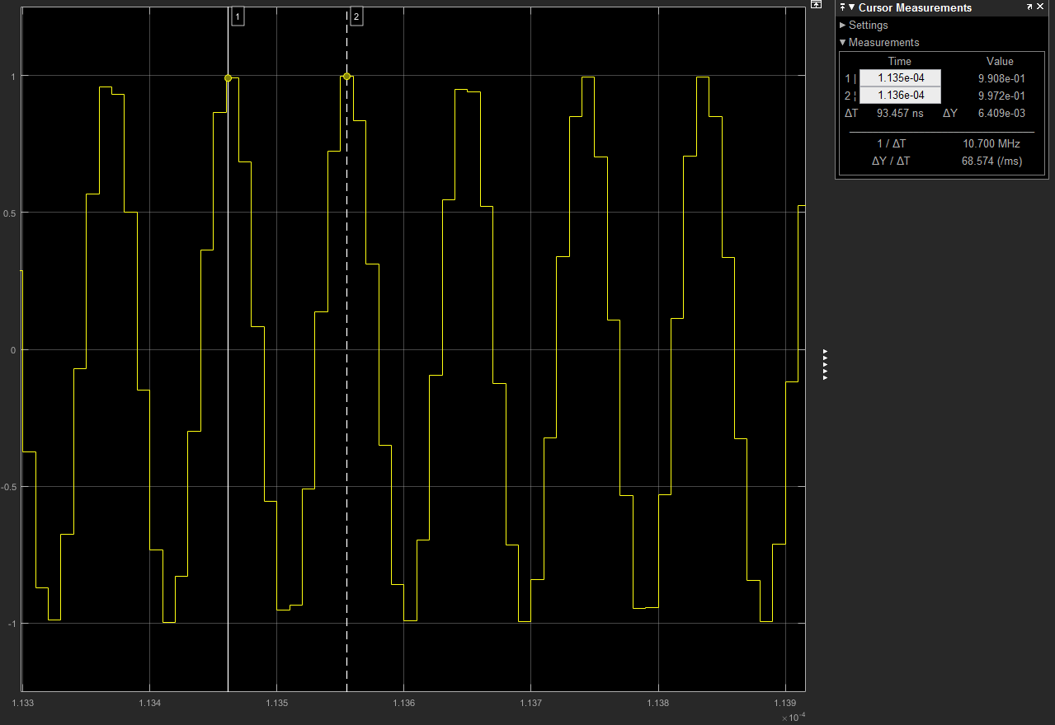
Modem Numérique
Calculs des sinus:

Slide 14

Modem Numérique
Liens entre les APP et la solution:
Forme du transmetteur O-QPSK vu dans l’APP 5
Fréquence des demi-sinus 1MHz ÷ 2 = 500kHz
Ajout d’un délais de $\frac{T_{I}}{2}$ sur le rail Q

Slide 15
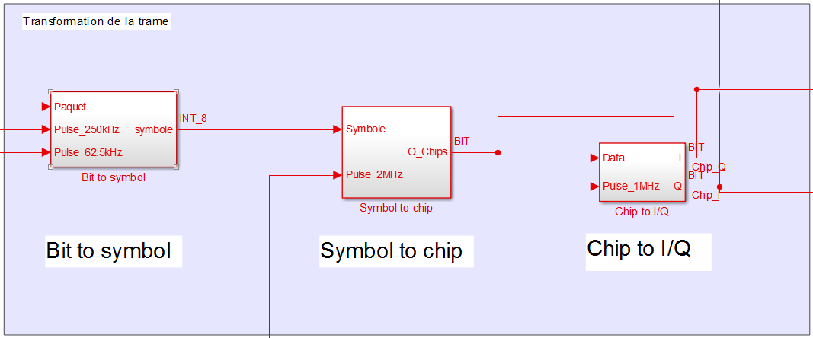
Modem Numérique
Transformation de la trame:

Slide 16
Modem Numérique
Transformation de la trame:
Registre à décalage
Multiplication des bits par leur valeur respectives
Somme de ces résultats donnant une valeur de symbole

Slide 17
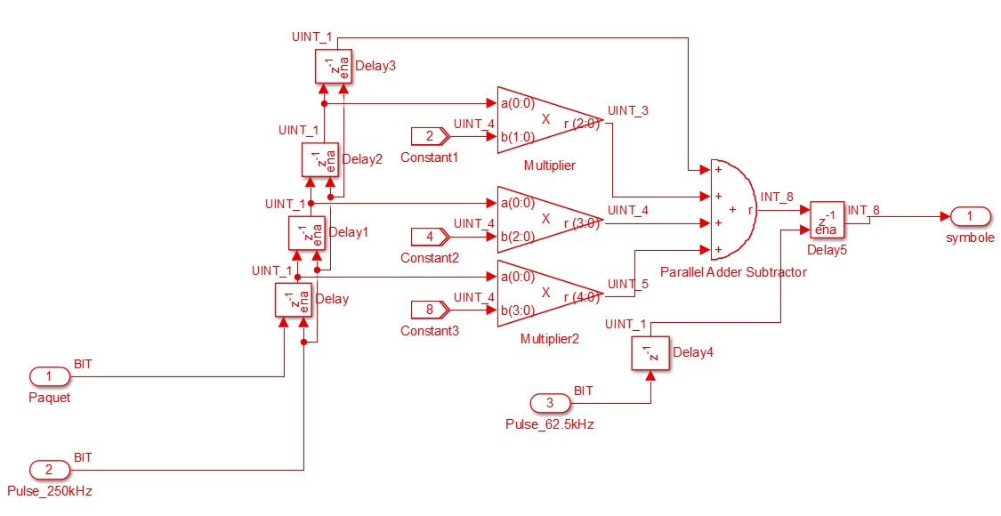
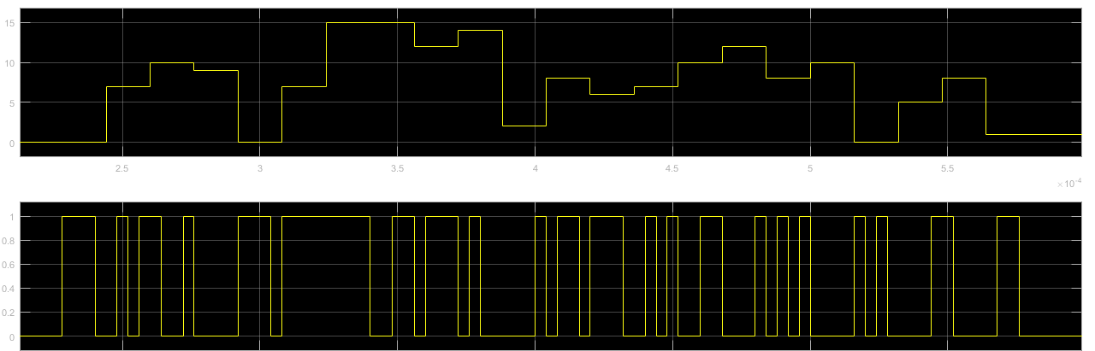
Modem Numérique
Transformation de la trame: Bit to symbol

Slide 18
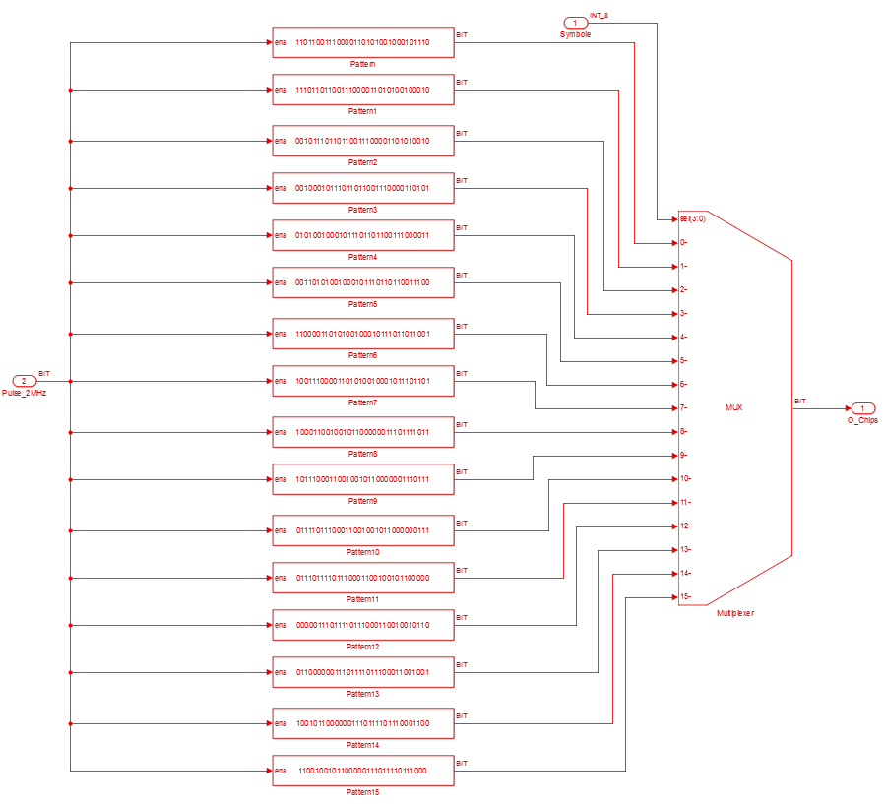
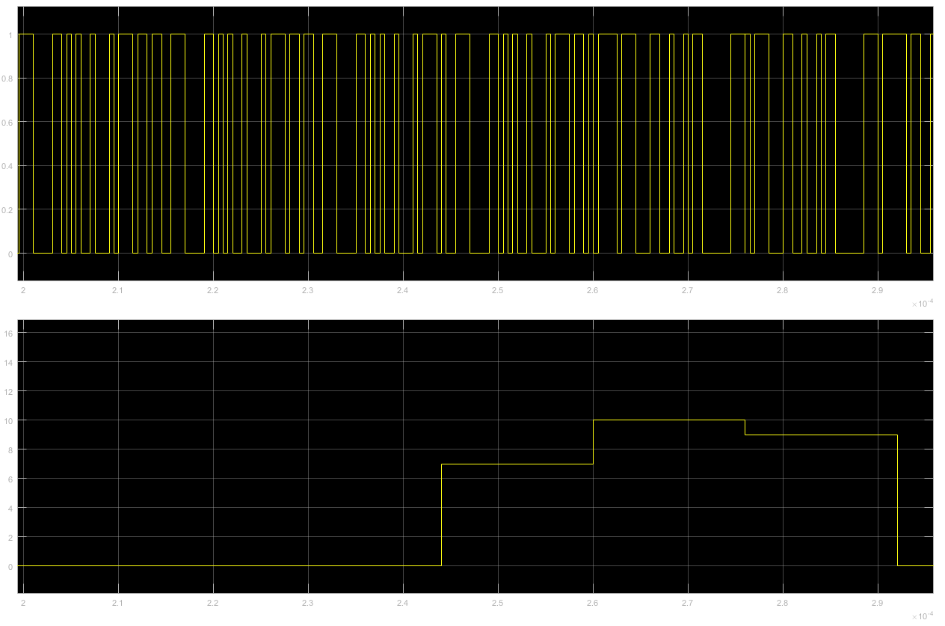
Modem Numérique
Transformation de la trame: Symbol to chip
Choix du chip via un multiplexeur et un symbole

Slide 19
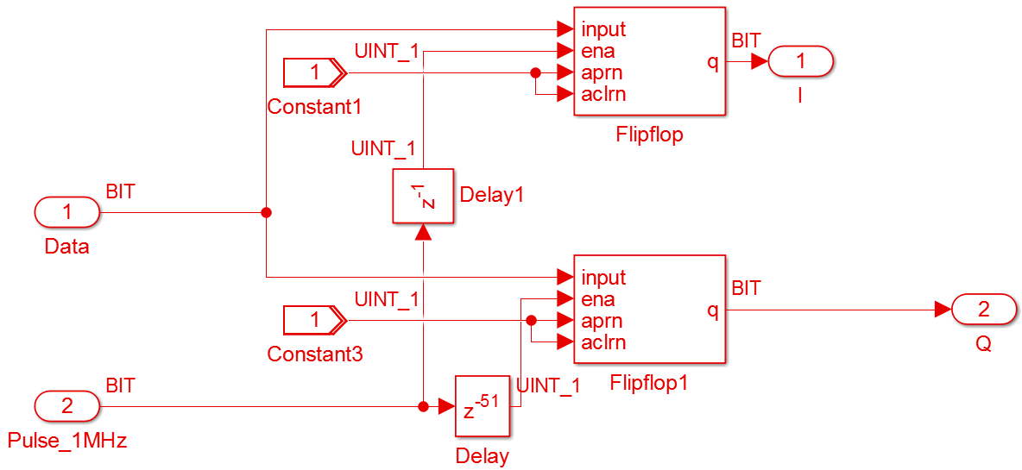
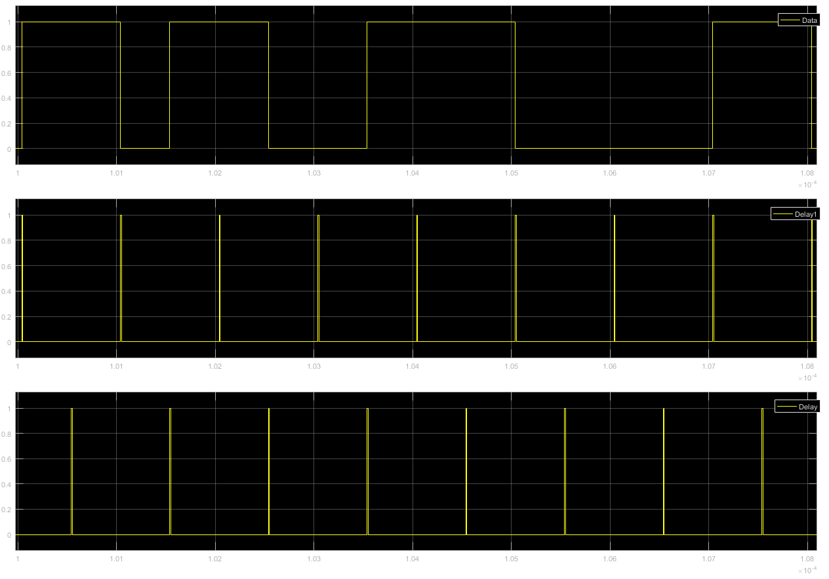

Modem Numérique
Transformation de la trame: Chip to I/Q
Séparation des bits sur la rail I et la rail Q
$\frac{1}{1MHz} ÷2÷10ns$ = 50 délais

Slide 20
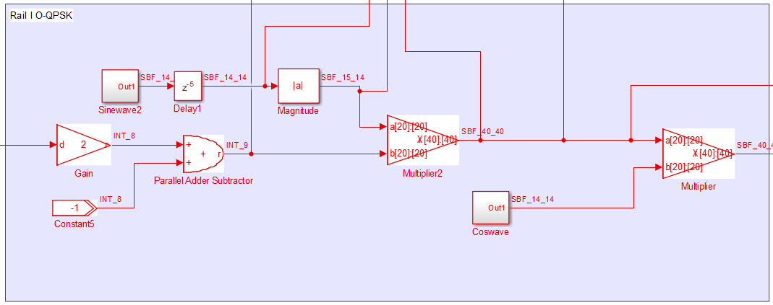
Modem Numérique
Modulation O-QPSK rail I:

Slide 21
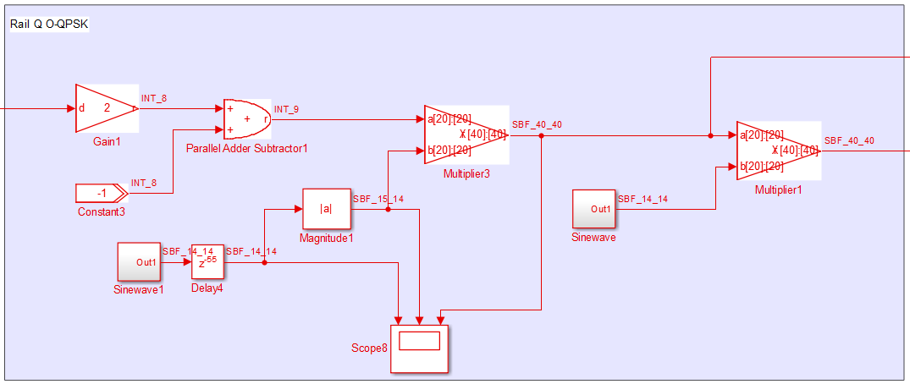
Modem Numérique
Modulation O-QPSK rail Q:

Slide 22
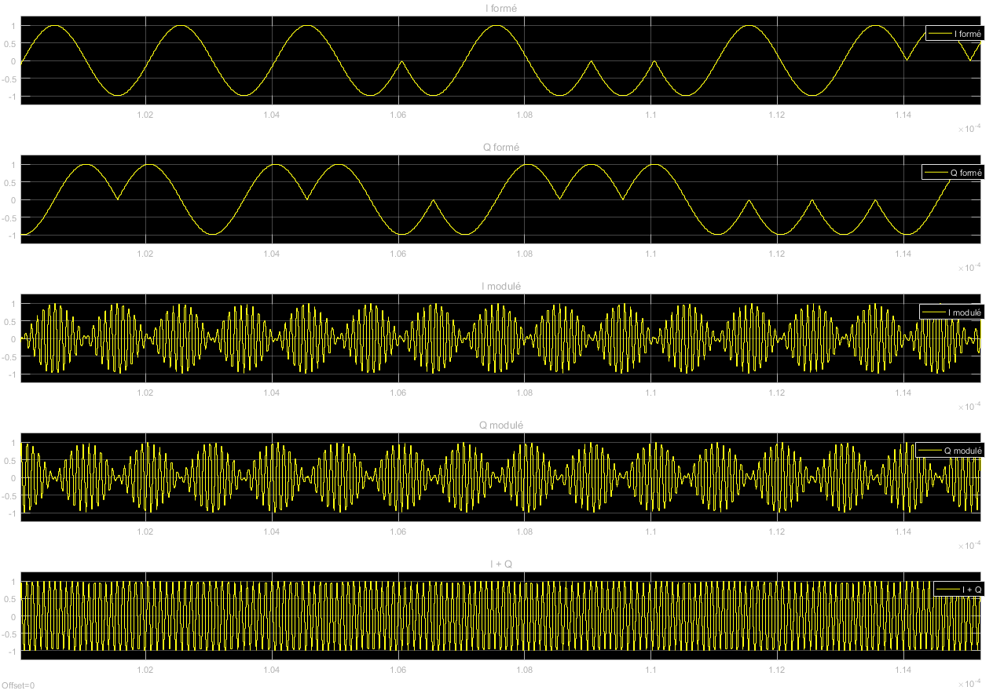
Modem Numérique
Modulation O-QPSK:
I formé
Q formé
I modulé
Q module
I + Q

Slide 23
Protocole - Défis
Distinction des signaux pour chaque ruche
Reconnaissance des différentes commandes
Vérification de l’état des ruches

Slide 24
Protocole - Solutions
Ajout d’un numéro d’identification pour chaque ruche. Chaque communication entre le serveur et une ruche contient le numéro pour différencier
Assignation d’un caractère pour chaque commande
Rétroaction des ruches lorsqu’une commande est envoyé

Slide 25
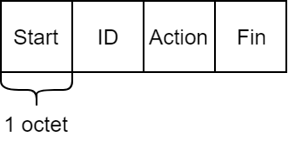
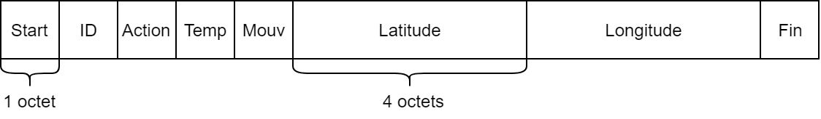
Protocole - Implémentation
Communication Ordinateur -> Serveur –> Ruche:
Communication Ruche -> Serveur -> Ordinateur:

Slide 26
Protocole - APP
APP 6:
Ajout d’une entête et d’une queue aux paquets transmis
Toutefois, le protocole a été implémenté avant de faire l’APP 6, donc certaines fonctionnalités auraient été différentes dont:
Une meilleure implementation de la gestion d’erreur

